Slide 1
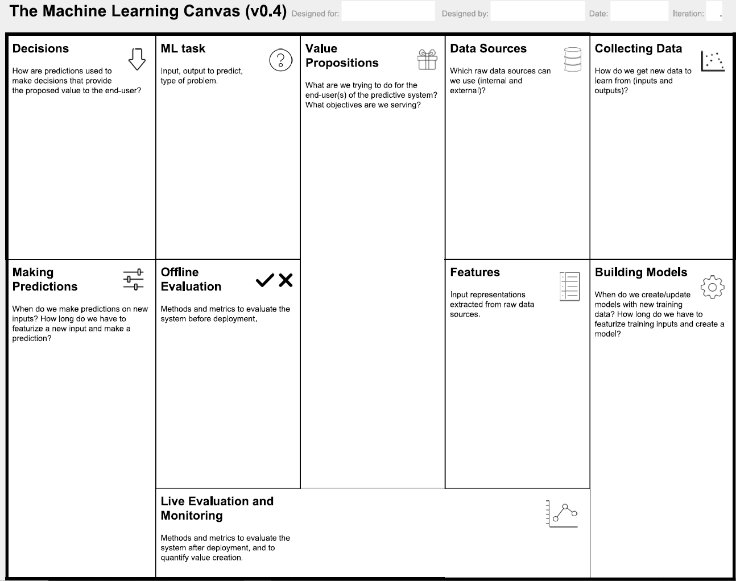
* Se probabilidade de OK > NOK: aprova
* Se probabilidade de OK < N: reprova
Prever falhas de operação no HDD
* Input: logs de sistema
* Output: OK ou NOK -> Classificação binária
- Arquivos de log de sistema.
- Utilizar exemplos de Pass e Fail
- Trabalhar em conjunto com SMART
- O objetivo é estabelecer um sistema de Processamento de Linguagem Natural (NLP) para predizer se o Disco Rígido Externo apresentará problema no futuro próximo através do processamento dos arquivos de log do sistema.
- Detectar anomalias no funcionamento
- Aplicação voltada a set-top-box, mas pode ser generalizada
- Coletar dados de dispositivos que estão em fase de ‘field test’
- Conteúdo da mensagem de log: Tipo; Tempo desde o boot; mensagem;
- Relacionar features
- Fazer uso de metadados
- Treinar o modelo com os dados acumulados durante a fase de testes.
- Utilizar Matriz de Confusão.
Modelo atualizado a cada nova versão de Middleware. O tempo de atualização pode ser de algumas semanas, ou meses, baseado na janela entre as novas versões.
Predição utilizando novos dados podem ser feitas sempre que houver uma nova versão de Middleware
- Quão assertivo é o modelo?
- O modelo se mostrou viável?
- Está ajudando na detecção de falhas?
- É possível rodar uma aplicação não muito pesada em ambiente de produção?

